Slide 1
<4주차 실습>
웹 프로그래밍
Web Programming

Slide 2
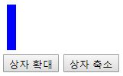
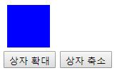
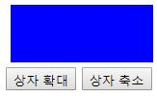
실습 과제 <실험·실습 제출자료> (1/4)
Q1> 아래의 그림과 같이 상자 확대 버튼과 상자 축소 버튼을 누르면 작동하도록 Jquery 이벤트를 이용하여 작성하시오

Slide 3
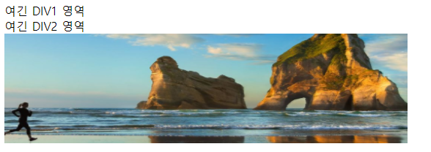
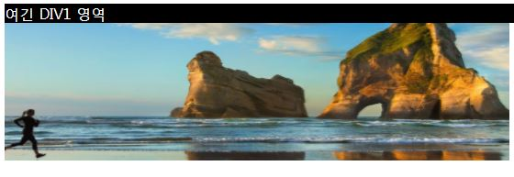
실습 과제 <실험 ·실습 제출자료> (2/4)
Q2> JavaScript DOM 객체를 이용하여 다음과 같은 페이지를 작성하시오. ‘여긴 DIV1 영역’과 ‘여긴 DIV2 영역＇을 각각 클릭했을 때, 클릭 후 화면처럼 나오도록 Jquery를 이용하여 작성하시오. (단, ‘여긴 DIV2 영역’은 Jquery의 fadeOut 이벤트로 처리하도록 하시오.)
요소 노드로 생성
<클릭 전 화면>
클릭 후 변화
<클릭 후 화면>

Slide 4
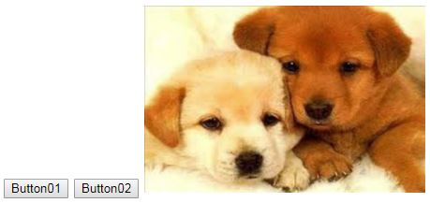

실습 과제 <실험·실습 제출자료> (3/4)
Q3> 아래의 그림1에서 Button01을 누르면 두 가지 이상의 효과가 나오며 그림2가 나오도록 작성하고, 그림2에서 Button02를 누르면 그림1로 하나의 효과가 나타나며 돌아가도록 작성하시오(Jquery의 메소드 체이닝을 이용하여 작성)
그림 1
그림 2

Slide 5
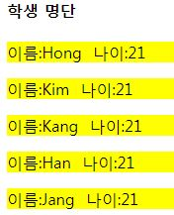

실습 과제 <실험·실습 제출자료> (4/4)
Q4> JSON 예제를 참고하여 오른쪽 그림과 같이 학생 명단이 출력되도록 작성하시오.

Slide 6
실습 과제 <실험·실습 제출자료>
제출 방식 : E-Class를 통하여 제출
제출 내용 : HTML File, 이미지
제출 형식 : 학번_이름_주차
Ex) 학번_홍길동_4주차.zip
제출 기한 : 9. 27(수) 24:00
기한 엄수 지각 제출 불허

